Slide 1
Перша допомога при гострих порушеннях дихання та при зупинках серця.
Підготували:
Ликова Юлія
Кутинська Анна
учениці 6-Б класу

Slide 2
Перша допомога при зупинці серця.
При зупинці серця припиняється кровообіг в життєво важливих центрах головного мозку, що викликає швидку втрату свідомості, зупинку дихання. Короткий проміжок часу (не більше пяти хвилин) після зупинки кровообігу і дихання, в який ще можливе відновлення життєво важливих функцій організму, відомий як період клінічної смерті. Почата в цей час реанімація може привести до повного відновлення всіх функцій організму. Навпаки, по закінченню цього періоду реанімаційні заходи можуть відновити серцеву діяльність, дихання, але не відновити функцію клітин кори головного мозку - свідомість. В цих випадках наступає "смерть мозку", соціальна смерть. При стійкій втраті функцій організму може йти мова про настання біологічної смерті.
Найважливішою умовою успішного оживлення організму є своєчасне визначення ознак розладу кровообігу і клінічної смерті. Необхідно запамятати основні ознаки зупинки серця, їх пять:
відсутність пульсу на сонній артерії;
втрата свідомості;
розширення зіниць і відсутність їх реакції на світло;
зупинка дихання;
синюватий або сіро-попелястий колір обличчя.

Slide 3
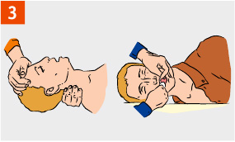
Що потрібно робити при зупинці серця?
1.Відтягнути хворого у безпечне місце.
2. Хворого покласти на спину на тверду поверхню. Під шию покласти валик з одягу, голова хворого повинна бути закинута.
3. Якщо потрібно - очистіть ротову порожнину за допомогою пальця, обгорненого носовою хусткою.

Slide 4
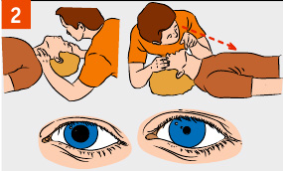
4. Перевірити чи є пульс, самостійне дихання, реакція зіниць на світло.

Slide 5
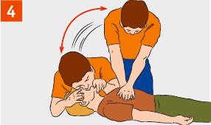
5. Покласти долоні рук одна на одну, перпендикулярно. Руки тримайте прямо. Підстава долоні має р
6. Натискання на грудну клітку проводиться досить сильне (іноді всією масою тіла) - щоб грудина зсувалася до хребта на 5-6 - см.
7. Тиснути на область серця потрібно ритмічно, сильно, але акуратно. Частота натисків 50-60 разів на хвилину. Не тисніть на грудну клітку занадто сильно і різко - це може призвести до травм.

Slide 6
Штучне дихання.
За відсутності на місці події повітроводу варто вдихувати повітря через рот постраждалого. Для цього потрібно швидко відкрити рот потерпілого, видалити з нього слиз, закинувши голову, і відтягнути нижню щелепу. Після цього глибокий вдих робить той, хто допомагає, і з силою видихає в рот потерпілому, закривши при цьому його ніс. Видихання повітря в рот або ніс можна робити через марлю, серветку чи носову хустинку, стежачи за тим, щоб при кожному видиханні відбувалося достатнє розширення грудної клітки потерпілого. Дітям видихують повітря через рот і ніс одночасно, але обсяг повітря має бути невеликим, щоб не зашкодити легені. Темп видиху - 8-24 видихи за хвилину. При штучній вентиляції легенів не можна допускати охолодження постраждалого. тобто не залишати його на сирій землі або на холодній підлозі: під потерпілого варто підстелити Що-небудь тепле, а зверху вкрити його. Коли подих потерпілого відновиться, штучну вентиляцію варто продовжувати так, щоб видих повітря збігався з власним вдихом потерпілого. Штучну вентиляцію легень слід проводити до повного приведення потерпілого у свідомість або до появи безперечних ознак біологічної смерті (трупних плям, задубіння).

Slide 7
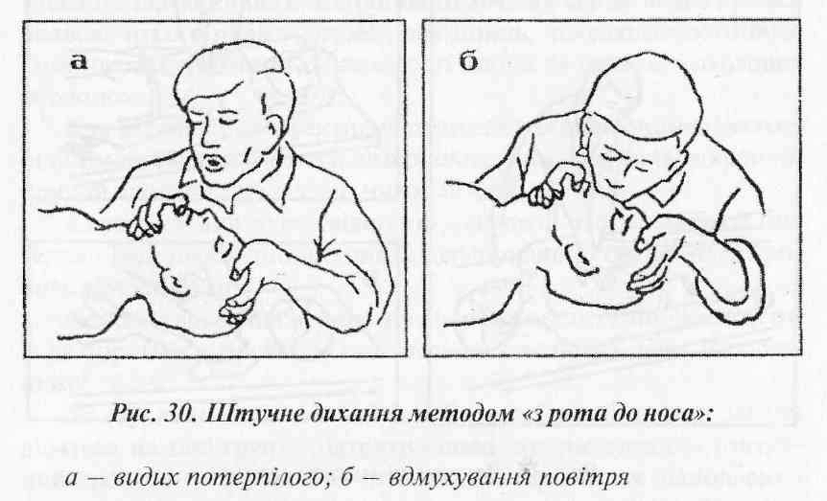

Slide 8
Штучну вентиляцію легенів і зовнішній масаж серця не можна переривати навіть на короткий час до приїзду швидкої допомоги. Варто пам'ятати, що грубе проведення зовнішнього масажу серця може призвести до важких ускладнень - перелому ребер з ушкодженням легенів 1 серця. При сильному тиску на мечоподібний відросток грудини може відбутися розрив шлунка і печінки. Особливо обережно варто проводити масаж дітям 1 людям похилого віку. Неодмінно слід позначити час від моменту настання клінічної смерті до початку реанімаційних заходів, а також їх тривалість. Першу допомогу при ураженні блискавкою роблять аналогічно. Вибір заходів долікарської допомоги роблять з урахуванням стану потерпілого.

